Slide 1
Javaで打刻を自動化する GUIアプリケーションを つくってみた
技術検証② 2024/05/16
株式会社ジェイ・クリエイション
近藤 紗帆
Notes:
株式会社ジェイ・クリエイションの近藤紗帆です。
今回私は、Pythonで打刻を自動化するGUIアプリケーションを作ってみました。👉

Slide 2
目次
検証経緯・目的・内容
検証方法、検証環境
検証結果
振り返りと次回に向けて
参考文献
Notes:
目次です👉

Slide 3
1. 検証経緯・目的・内容
Verification History, Purpose, and Details
Notes:
まず検証経緯、目的、内容についてです。👉

Slide 4
検証経緯と検証目的
検証目的
検証経緯
JavaでGUIアプリケーションを作る
未経験のJavaに早く慣れたい
オブジェクト指向に親しむ
Notes:
というのが本検証の経緯。
目的は、打刻を自動化するツールを開発し、
それをみんなに配布して教室全員で楽をすることです。👉

Slide 5
検証内容
技術検証①で開発した打刻自動化アプリをJavaでフルリプレイス
クラス図とシーケンス図を作成
Notes:
以上をふまえ、本検証では、
Pythonで打刻を自動化するGUIアプリケーションを開発し、
そのアプリケーションをexeファイルに変換しました。👉

Slide 6
2. 検証方法、検証環境
Verification Method, Verification Environment
Notes:
続いて検証方法と環境についてです。👉

Slide 7
検証方法
設計
ログイン情報の保存・更新を実装
GUI作成
打刻処理の実装
Notes:
本検証のフローはこちらです。🌟
前半の2つについては既知のため、説明は省かせていただきます。👉

Slide 8



検証環境
Windows
(10)
Chrome for testing,
Chrome driver
(124.0.6367.201)
VSCode
(1.88.1)
Notes:
開発環境はこちら、👉

Slide 9

開発環境構築
tkinterでGUI作成
pyinstallerで
exe化
Seleniumを使って
打刻のプログラムを書く
Windows
(10)
Google Chrome
(123.0.6312.123)
Python
(3.12.2)
VSCode
(1.88.1)
Notes:
開発環境はこちら、👉

Slide 10
開発環境構築
tkinterでGUI作成
pyinstallerで
exe化
Seleniumを使って
打刻のプログラムを書く
Python ライブラリ
ライブラリ名 | バージョン | 機能
pipenv | 2023.12.1 | 仮想環境構築
Selenium | 4.19.0 | Webブラウザを操作
tkinter | 8.6.13 | GUIを作成
pyinstaller | 6.6.0 | exeファイルを作成
Notes:
使用したPythonライブラリはこちらです。👉

Slide 11

開発環境構築
tkinterでGUI作成
pyinstallerで
exe化
Seleniumを使って
打刻のプログラムを書く
打刻自動化アプリケーション開発プロジェクト
打刻プログラム
基本設定
実行プログラム
会社の
打刻クラス
研修の
打刻クラス
ログイン
メソッド
出勤打刻
メソッド
退勤打刻
メソッド
ログイン
メソッド
出勤打刻
メソッド
退勤打刻
メソッド
Notes:
本アプリケーションは以下のようなファイル構造で開発しました。👉

Slide 12
開発環境構築
tkinterでGUI作成
pyinstallerで
exe化
Seleniumを使って
打刻のプログラムを書く
打刻自動化アプリケーション開発プロジェクト
打刻プログラム
基本設定
実行プログラム
会社の打刻クラス
研修の打刻クラス
各メソッド
各メソッド
GUIプログラム
メイン画面
サブ画面
打刻ボタン
ログイン
情報登録
ボタン
打刻選択
ボックス
ログイン
情報入力欄
ログイン
情報保存
ボタン
Notes:
GUI作成は、このように実装しました。
tkinterというpythonの標準ライブラリを用いています。👉

Slide 13
開発環境構築
tkinterでGUI作成
pyinstallerでexe化
Seleniumを使って
打刻のプログラムを書く
実行 プログラム
GUI プログラム
Dakoku System.exe
打刻 プログラム
exeファイルとは
実行ファイル
機械語で記述されているため環境構築が不要
Notes:
最後にpyinstallerというライブラリを用いてexeファイル化しました。
Exeファイルとは実行ファイルのことで、
環境がなくてもプログラムを実行できるようになります。👉

Slide 14
3. 検証結果
Verification Results
Notes:
では、検証結果です。👉

Slide 15
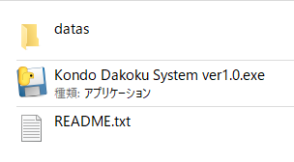
成果物
Kondo Dakoku System ver1.0.zip
← ログイン情報の保存先
← 実行ファイル
← 説明
※ソースコードはGitHubで見れます
Notes:
成果物はこちらです。👉

Slide 16
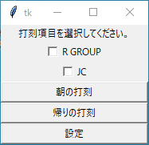
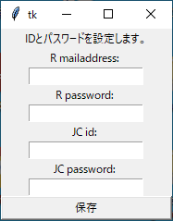
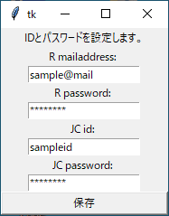
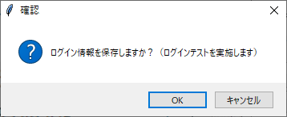
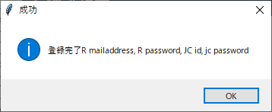
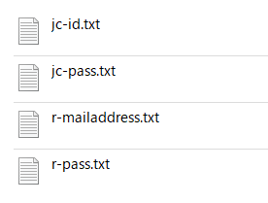
成果物紹介 ログイン情報登録
保存確認メッセージ
保存完了メッセージ
datas/
メイン画面
サブ画面
サブ画面
Notes:
ファイルを実行するとメイン画面が開き、👉

Slide 17
成果物紹介 ログイン情報登録
保存確認メッセージ
保存完了メッセージ
datas/
メイン画面
サブ画面
サブ画面
Notes:
サブ画面でパスワードを入力すると👉

Slide 18
成果物紹介 ログイン情報登録
保存確認メッセージ
保存完了メッセージ
datas/
メイン画面
サブ画面
サブ画面
Notes:
ログインテスト後にdatasフォルダ内に情報が保管されます。👉

Slide 19
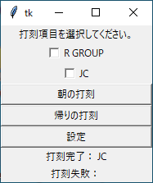
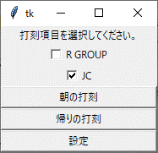
成果物紹介 打刻
メイン画面
Notes:
一度情報を登録すると、2回目以降はメイン画面で打刻ボタンを押すだけで出勤退勤の打刻ができます。👉

Slide 20
4. 振り返りと次回に向けて
Review of My Verification Results
Notes:
検証の振り返りです。👉

Slide 21
検証目的
打刻を自動化するツールを開発
みんなにツールを配布
できたこと
◎検証目的を達成できた
◎自力で作りきれた
できなかったこと
×開発の計画を立てること
×システムテスト
Notes:
できたことは、検証目的を達成し、配布できる形までアプリケーションを完成させたこと。
また、できなかったことは、
開発の計画を立てることとシステムテストを行えませんでした。👉

Slide 22
留意すること
とにかく先に計画を立てる
見積もりをする
タスクの優先度を決めて実行する
チャレンジしてみたいこと
パスワードの暗号化をしたい
同じアプリケーションをJavaで作りたい
Notes:
振り返りをもとに、今後留意することは、
とにかく先に計画を立て、見積もりをすること。タスクの優先度を決めて実行することです。
また、チャレンジしたいことは、パスワードの暗号化とJavaでの実装です。
知識を付け、さらにセキュアなJavaのGUIアプリケーションの開発に挑戦するつもりです。👉

Slide 23
「【Selenium × Python】excepted_conditionsの条件を整理した」, Qiita, https://qiita.com/tru-y/items/dcf5c1cf2eb90d27cc5f
「PyInstallerで実行ファイルにリソースを埋め込み」, Qiita, https://qiita.com/firedfly/items/f6de5cfb446da4b53eeb
「PythonのGUIツールtkinterチートシート」, Qiita, https://qiita.com/nanako_ut/items/b5393363b9e21d6342ea
「PythonのTkinterでGUIアプリを作る」, Qiita, https://qiita.com/canard0328/items/5ea096352e160b8ececa
「PyinstallerでPythonプログラムをexe化する手順書（Windows編）」, Qiita, https://qiita.com/nal_dal_dere/items/95e173068af399e61981
「Python×SeleniumでWebブラウザ操作を自動化」, Qiita, https://qiita.com/tomomi-kawashita/items/1a1e03d5ee590823b92e
Notes:
参考文献は以下の通りです。👉

Slide 24
ご清聴ありがとうございました。
Notes:
ご清聴ありがとうございました。👉

Slide 25
開発環境構築
tkinterでGUI作成
pyinstallerで
exe化
Seleniumを使って打刻のプログラムを書く
できたこと
◎検証目的を達成できた
◎自力で作りきれた
できなかったこと
×開発の計画を立てること
×システムテスト
Notes:
質疑応答に移ります。何かご質問はありますでしょうか。

Slide 26
pyinstallerの使い方
①実行ファイルのある場所でコマンドを実行すると……
C:\Users\user\Project\> pyinstaller __main__.py -F
実行ファイル
出力を1つに
まとめる
オプション
②specファイルとexeファイルが作成される
C:\Users\user\Project\__main__.spec
C:\Users\user\Project\dist\__main__.exe
exeの設定ファイル
exeファイル
Notes:
Pyinstallerは、
実行ファイルのある場所でこのようなコマンドをたたくだけで
簡単にexeファイルを作成することができます。👉

Slide 27
6. 参考文献
References

